Slide 1
标题
张逸文
指导老师：何发智

Slide 2
1
选题背景
2
论文结构
目录
3
模型训练
4
实验效果
5
总结展望

Slide 3
1
选题背景
Notes:
选题背景中主要介绍了计算机游戏和本设计选用的开发工具。

Slide 4
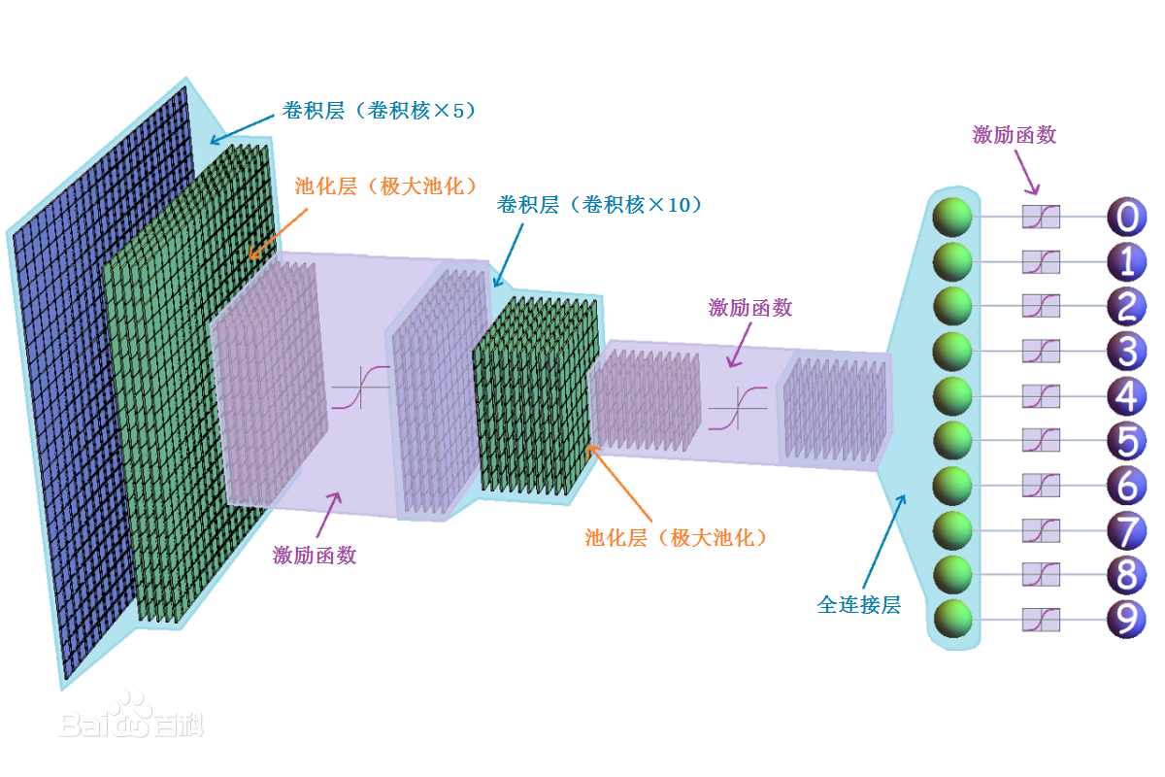
卷积神经网络
Convolutional neural network
卷积神经网络仿造生物的视知觉（visual perception）机制构建，可以进行监督学习和非监督学习，其隐含层内的卷积核参数共享和层间连接的稀疏性使得卷积神经网络能够以较小的计算量对格点化（grid-like topology）特征，例如像素和音频进行学习、有稳定的效果且对数据没有额外的特征工程（feature engineering）要求

Slide 5
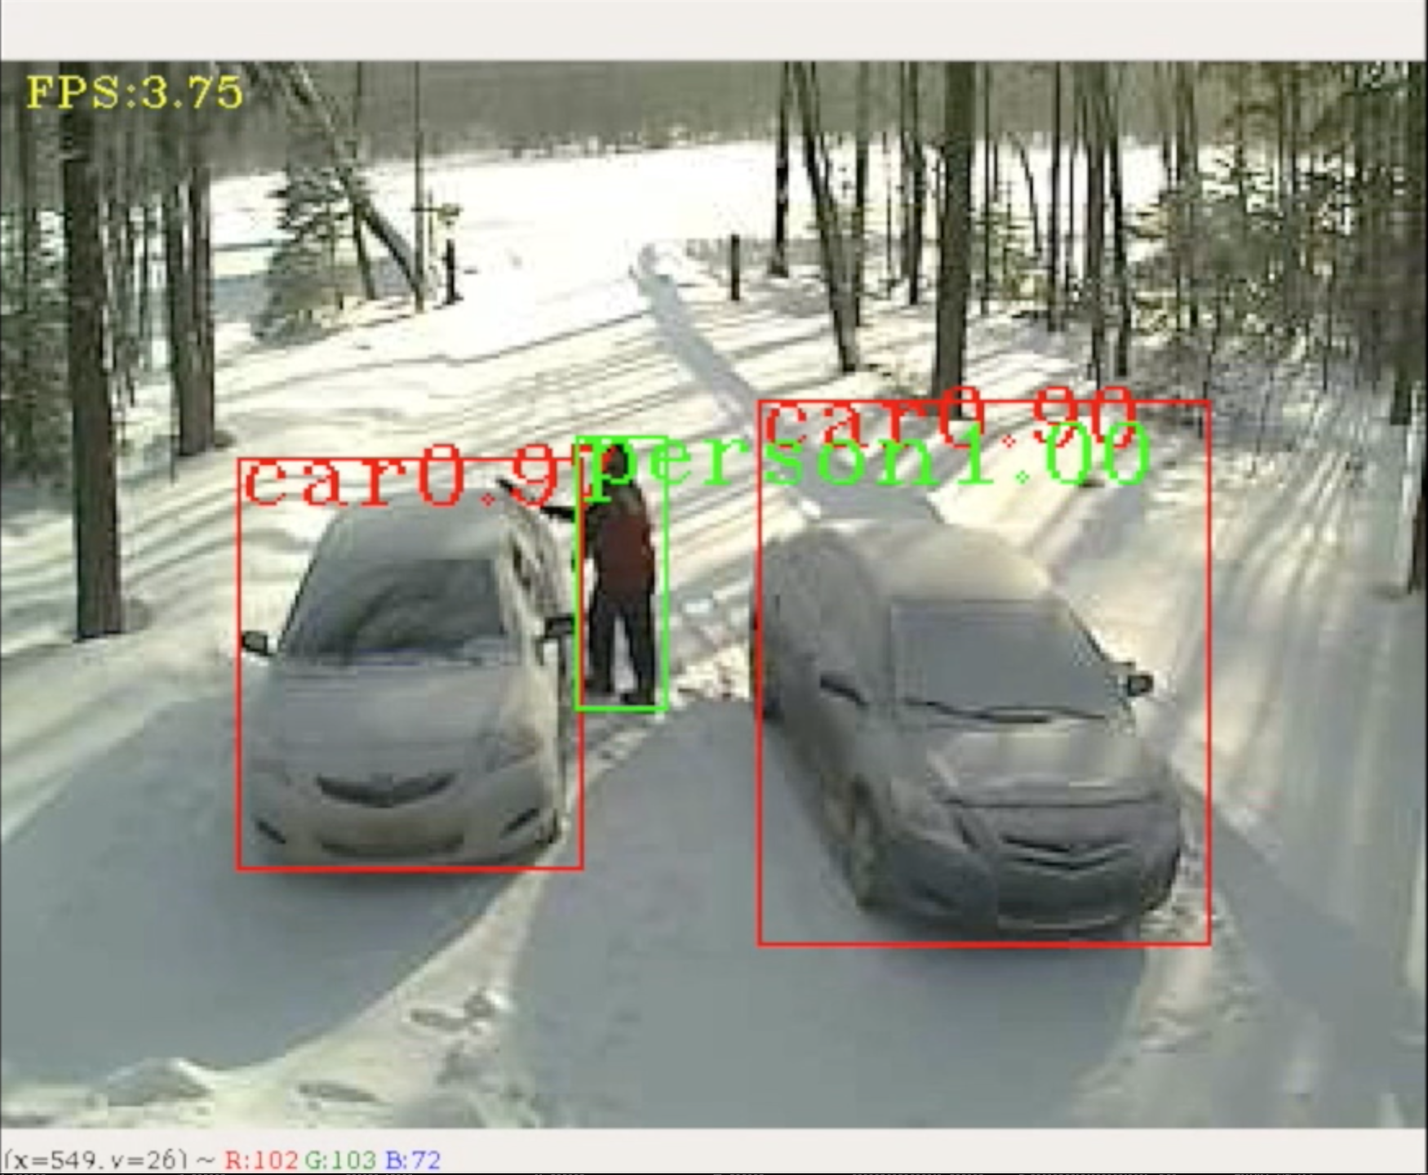
目标检测
Object Detection
目标检测，也叫目标提取，是一种基于目标几何和统计特征的图像分割，它将目标的分割和识别合二为一，其准确性和实时性是整个系统的一项重要能力。尤其是在复杂场景中，需要对多个目标进行实时处理时，目标自动提取和识别就显得特别重要。
随着计算机技术的发展和计算机视觉原理的广泛应用，利用计算机图像处理技术对目标进行实时跟踪研究越来越热门，对目标进行动态实时跟踪定位在智能化交通系统、智能监控系统、军事目标检测及医学导航手术中手术器械定位等方面具有广泛的应用价值。

Slide 6
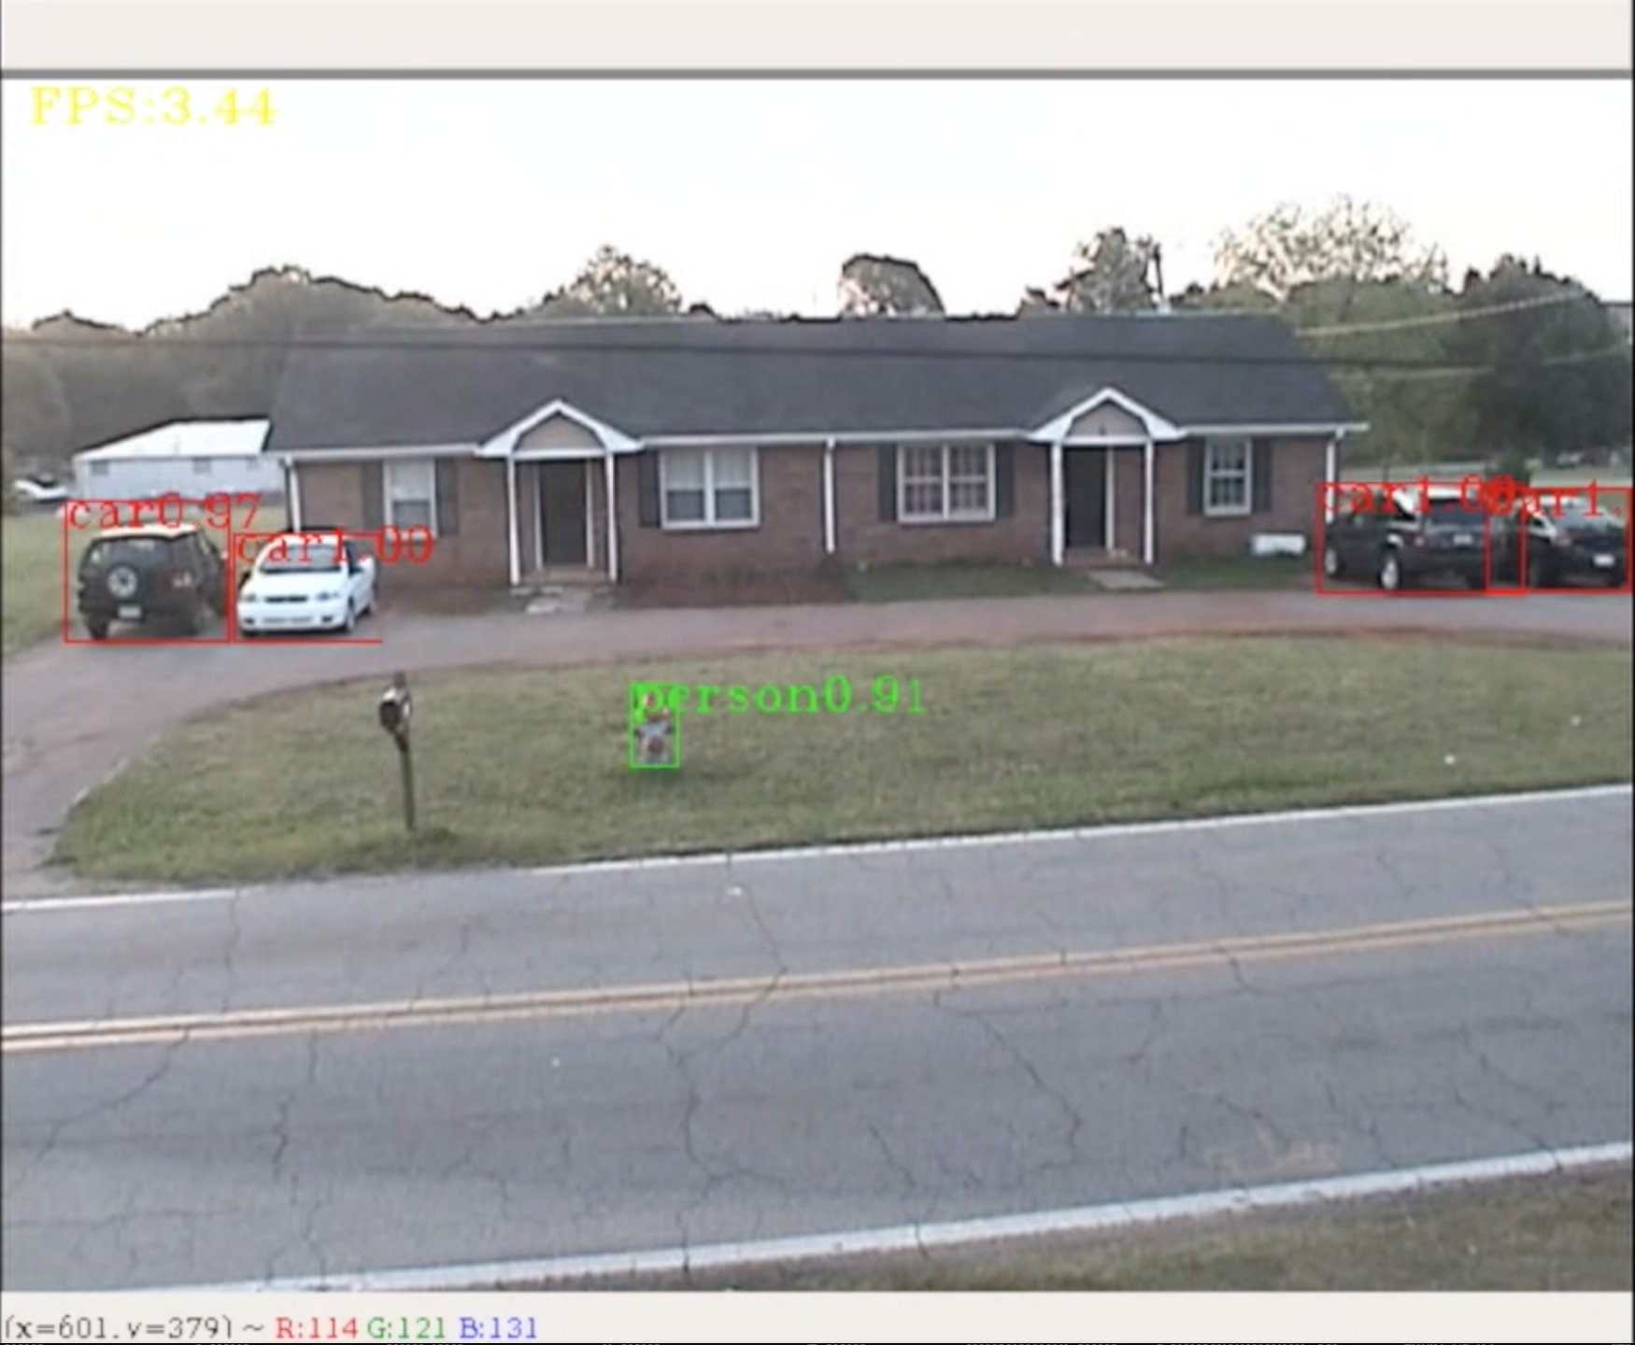
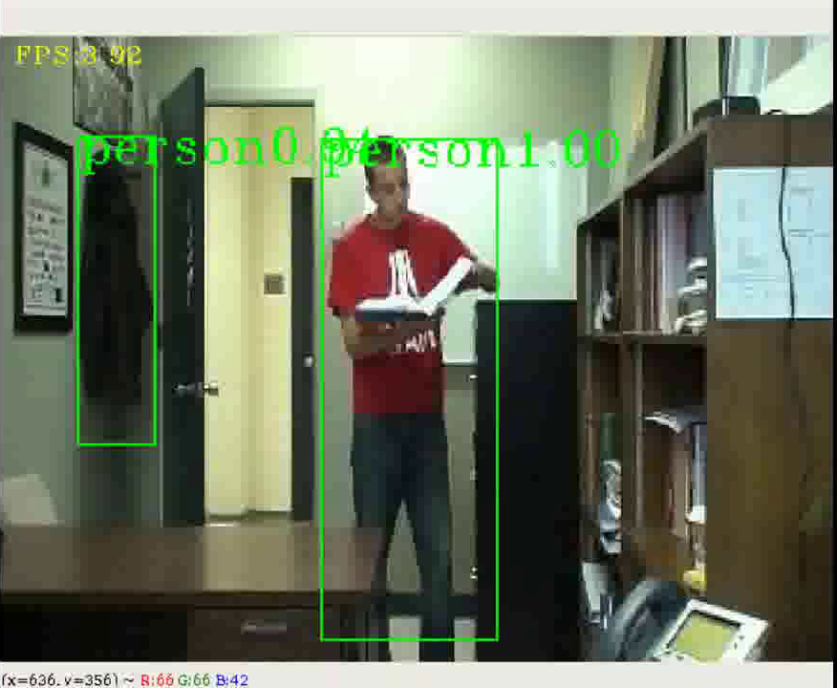
实际应用效果
第二张图
Notes:
游戏化是互联网时代的重要趋势，前所未有的占据和改变了我们的生活。

Slide 7
泛化性问题
1.记忆训练数据
2.对于对抗性样本敏感
Notes:
电子游戏根据玩法和内容的不同可以分为若干类型，本课题选取的就是其中比较流行的第一人称射击游戏。

Slide 8
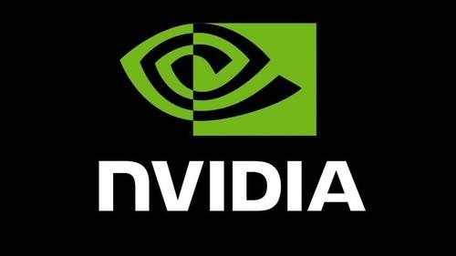

实验平台
代码基于主流语言和框架，Python、Pytorch
使用Nvidia CUDA实现GPU加速
Notes:
Unity 是一个专业的游戏引擎，利用可视化的交互的图形化开发环境，让开发者可以高效地 创建、导入外部资源，并通过把脚本附加在对象上将他们连接在一起。Unity是一个可以让开发者轻松创建三维视频游戏的跨平台的综合型游戏开发工具，也是现在中小型开发团队制作游戏的首选引擎。

Slide 9
2
论文结构

Slide 10
论文结构
绪论
目标检测算法回顾
Faster-RCNN结合Mixup
实验结果
总结展望
理论基础
CDnet数据集测试
Notes:
第 1 章：介绍本设计的选题背景以及相关方面的现状和发展趋势，论文研究的内容与意义，论文的组织结构等。
第 2 章：介绍 Unity、Microsoft Visual Studio 与 C#、Photon 网络引擎、Git 等 所需开发工具的相关知识。
第 3 章：介绍本课题所选游戏的策划和游戏制作所需资源，包括游戏的基本介绍、界面简介、互动操作等，以及游戏的各种资源制作过程。
第 4 章：详细分析场景内各脚本的代码及功能。
第 5 章：介绍游戏网络引擎的使用方法，以及分析网络相关的函数的功能。
第 6 章：介绍对游戏玩法的改进与优化，以及将游戏发布到不同平台的过程。
第 7 章：总结游戏开发过程中的经验和教训，以期在未来的开发工作中达到更高的水准。

Slide 11
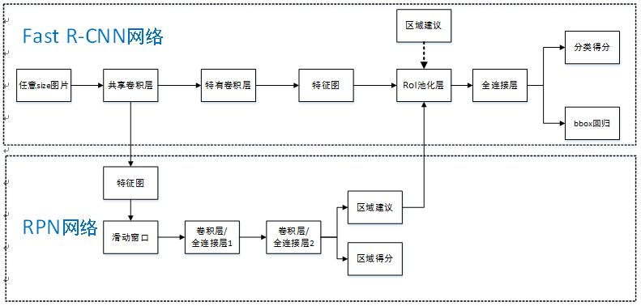
Faster-RCNN
Notes:
游戏策划主要包括了游戏玩法的策划和UI部分的功能策划。

Slide 12
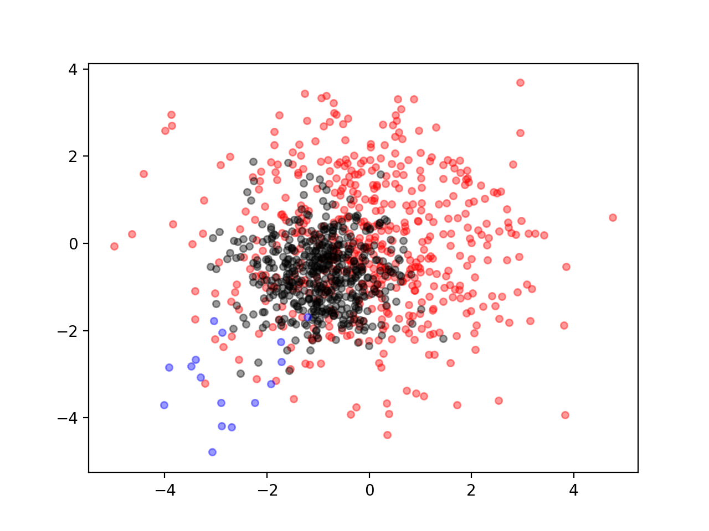
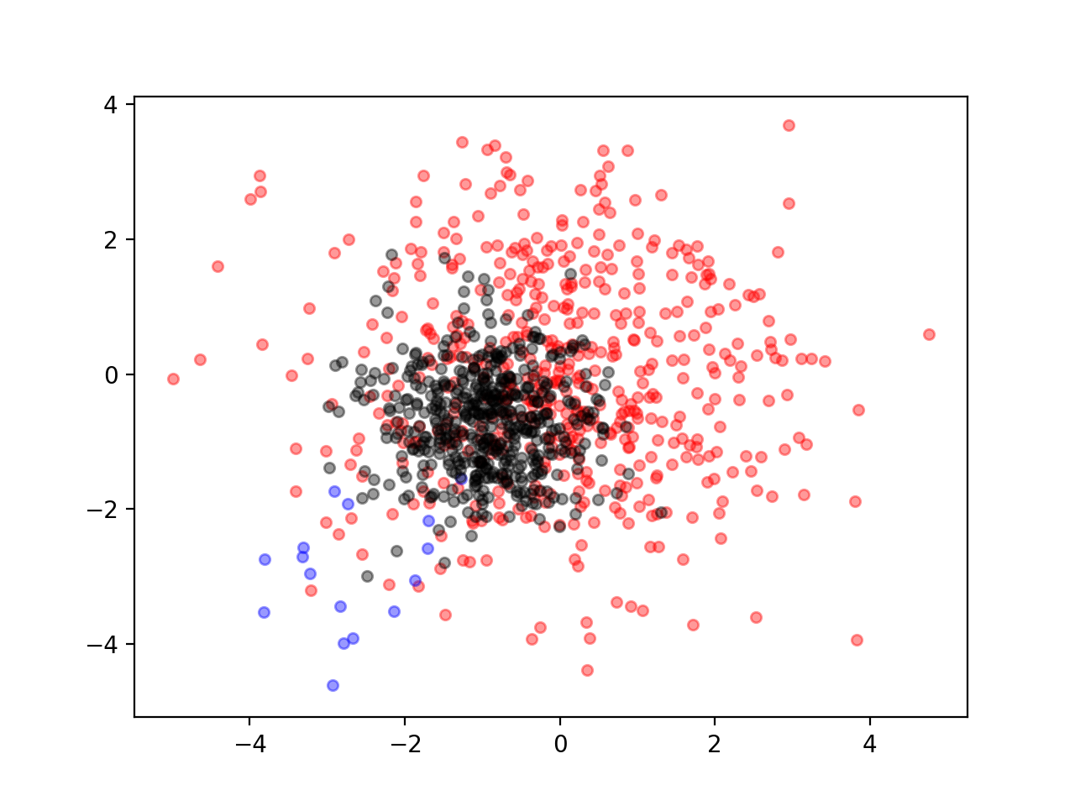
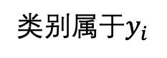
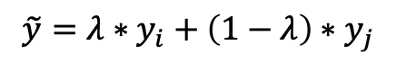
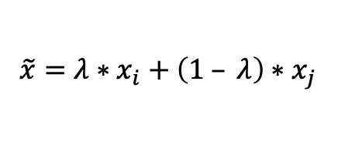
Mixup
$\tilde{x}=λ∗x_{i}+\left(1 – λ\right)∗x_{j}$
红点：实际分布
绿点：训练集分布
蓝点：训练集中的腐蚀数据
$\tilde{y}=λ∗y_{i}+\left(1−λ\right)∗y_{j}$
类别属于$y_{i}$
Notes:
游戏策划主要包括了游戏玩法的策划和UI部分的功能策划。

Slide 13
3
模型训练

Slide 14
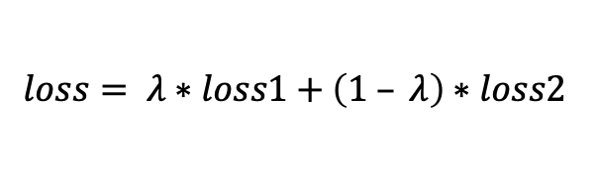
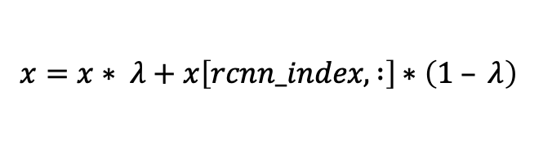
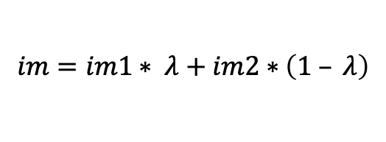
Mixup Location
全联接层之中
Total loss混合
$$loss= λ∗loss1+\left(1 – λ\right)∗loss2$$
RPN网络中混合Loss
输入图片混合
全联接层之前
$$im=im1∗ λ+im2∗\left(1 – λ\right)$$
$x=x∗ λ+x\left[rcnn_index, :\right]∗\left(1 – λ\right)$

Slide 15
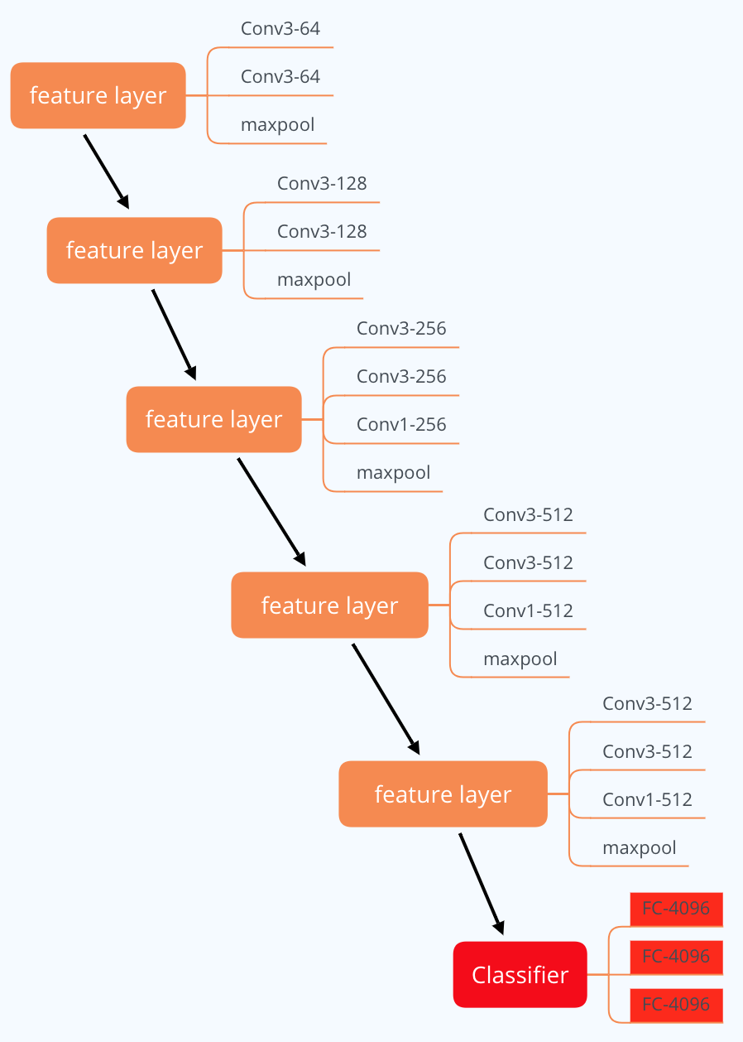
VGGNet
5个feature layer用来产生特征图和roi
最后一个maxpool没有被使用
Classifier被用作分类
2 + 2 + 3 + 3 + 3 + 3
VGG16

Slide 16
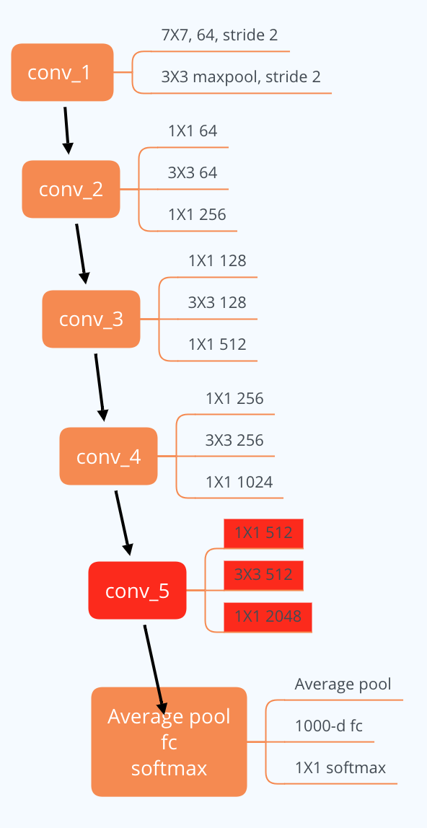
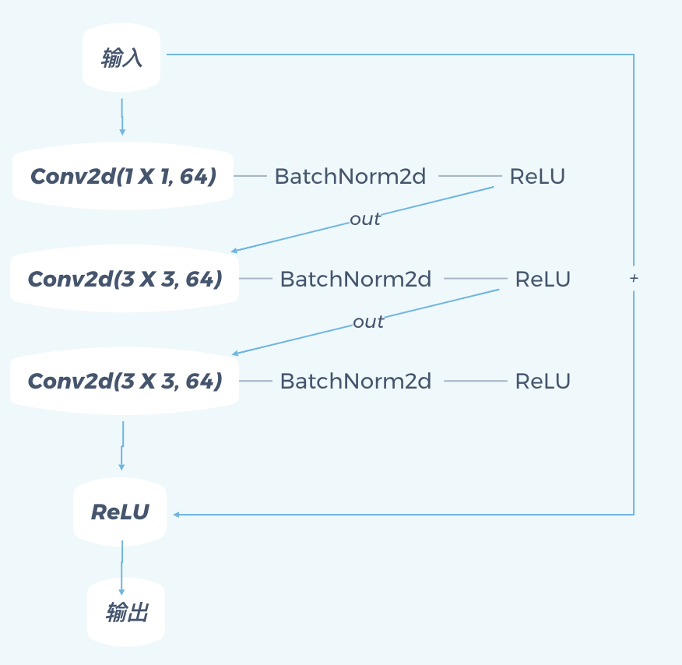
ResNet
Conv_2有3个此结构，共9层Conv2d
Conv_3有4个此结构，共12层Conv2d
Conv_4被用作分类网络
Conv_5未被使用
Bottleneck
Res101
3X3 + 4X3 + 23X3 + 3X3 + 2

Slide 17
4
实验效果

Slide 18
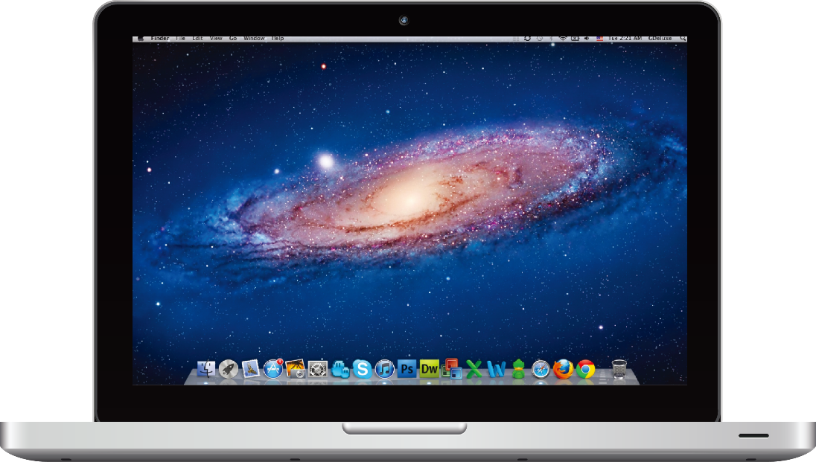

实际测试效果
在PC端的游戏效果展示。

Slide 19
5
总结展望
Notes:
本文对如何实现一个联机 FPS 游戏的全过程进行了研究，采用的工具是 Unity 引擎 5.5.2 版本，在 Microsoft Visual Studio 2015 平台上完成了开发过程，且本程序 的功能基本符合预期要求。游戏的最终版本能通过开始界面登录游戏大厅，能正常的完成加入、退出房间， 能通过交互进行游戏，并能在游戏过程中实现基本的对战功能。虽然距离一个完整的游戏还有很多功能和性能上的不足之处，但是通过本次设计，本人还是从中获取了很多游戏制作经验和较复杂项目的制作经验，在此非常感谢何老师对我的指导和帮助。

Slide 20
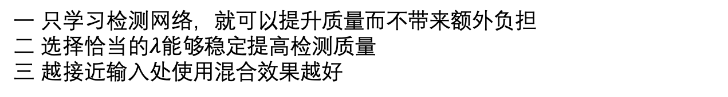
总结
目标检测网络的发展
从传统方法到深度学习方法：流程不变，特征算子发生变化
本文的结论
一 只学习检测网络，就可以提升质量而不带来额外负担
二 选择恰当的$λ$能够稳定提高检测质量
三 越接近输入处使用混合效果越好
实际测试
在CDnet上的结果令人满意
Notes:
游戏策划主要包括了游戏玩法的策划和UI部分的功能策划。

Slide 21
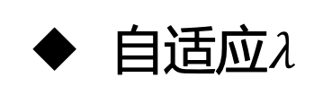
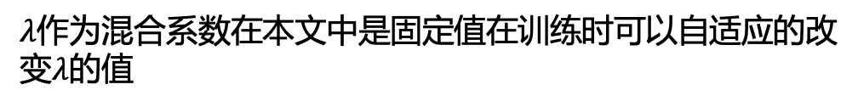
展望
自适应$λ$
$λ$作为混合系数在本文中是固定值在训练时可以自适应的改变$λ$的值
加入新的正则化
实验证明DropBlock对于深度卷积神经网络模型的泛化能力的提升是有显著帮助的。
改进边界框回归方式
本文只是利用了两个点(左上和右下)进行边界框的回归，
可以利用多个点，包括中心点、左下点和右上点
Notes:
游戏策划主要包括了游戏玩法的策划和UI部分的功能策划。

Slide 22
Thank You

